Slide 1
JAVA 程序设计
10. 常用算法
黄 骏
jun.huang@pku.edu.cn

Slide 2
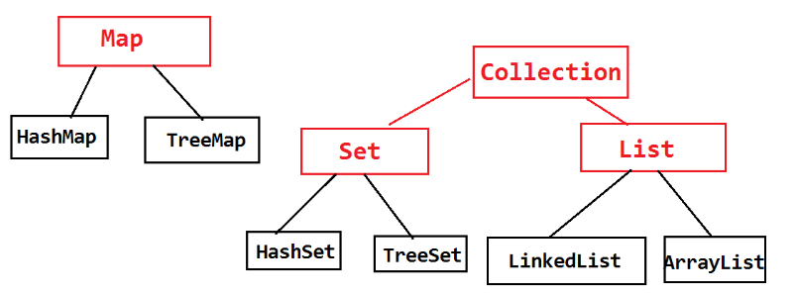
Review

Slide 3
List vs Set
List
  有序（以插入顺序为准），元素可重复
  主要实现类：
    ArrayList：查找快，修改慢
    LinkedList：查找慢，修改快
Set
  无序，元素不可重复
  主要实现类：
    HashSet：快、无序
    TreeSet：慢、有序

Slide 4
Map
HashMap和TreeMap
  与HashSet和TreeSet类似
  较快
HashTable
  线程安全
  较慢

Slide 5
Outline
遍试
迭代
递归
回溯
蒙特卡洛

Slide 6
遍试
给定一个问题，在有限的范围内，对所有可能的值进行试验和判断，最终找到所有满足条件的解
例如：求三位的水仙花数
  指一个 3 位数，它的每个位上的数字的 3次幂之和等于它本身
  153 = 1^3 + 5^3 + 3^3
基本模式
  for ( ; ; ) { // 对所有可能的值
  if (); // 判断是否是问题的解
  }

Slide 7
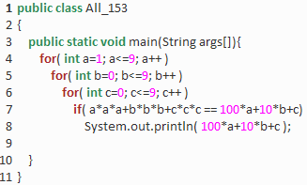

Slide 8
迭代
多次利用同一公式进行计算，每次将计算的结果再代入公式进行计算，从而逐步逼近精确解
例如：求平方根
基本模式
  while ( ) { // 当精度未满足要求时
  x = f(x);
  }

Slide 9
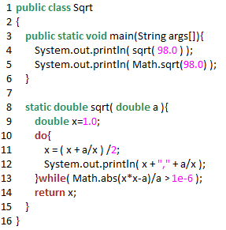

Slide 10
递归
递归(recursive)就是一个过程调用过程本身。在递归调用中，一个过程执行的某一步要用到它自身的上一步(或上几步)的结果。
例如：求阶乘
基本模式
  F (n) {
  F (n-1);
  }

Slide 11
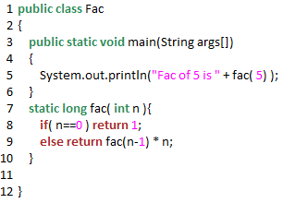

Slide 12
2⁶³-1 = 9,223,372,036,854,775,807
20! = 2,432,902,008,176,640,000

Slide 13
递归计算大阶乘
import java.math.*;
public class Factorial {
public static BigInteger factorial (int x) {
if (x < 0) {
System.out.println(“x must be >= 0”);
return BigInteger.valueOf(-1);
}
if (x <= 1) return BigInteger.valueOf(1);
else {
BigInteger fact = BigInteger.valueOf(x);
return fact.multiply(factorial(x-1));
}
}
}

Slide 14
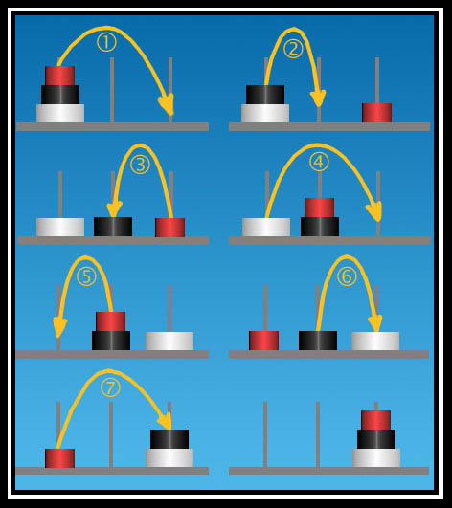
递归求解汉诺塔
有A、B、C三根针
在A上从上到下依次放n个从小到大的盘子
要求把所有盘子从A针移到B针
可以使用C临时存放盘子
每次只能移动一个盘子
任何情况下不能出现大盘压小盘的情况

Slide 15
递归求解汉诺塔
问题的分解
  保持最大的盘子不动，把其他n-1个盘子从A移到C
  把最大的盘子从A移到B
  把其他n-1个盘子从C移到B

Slide 16
递归求解汉诺塔
问题的分解
  保持最大的盘子不动，把其他n-1个盘子从A移到C
  把最大的盘子从A移到B
  把其他n-1个盘子从C移到B
public class Hanoi {
public static void hanoi (int n, char from, char to, char buffer) {
if (n == 1) {
System.out.printf(“Move plate %d from %c to %c\n”, n, from, to);
} else {
hanoi(n-1, from, buffer, to);
System.out.printf(“Move plate %d from %c to %c\n”, n, from, to);
hanoi(n-1, buffer, to, from);
}
}
}

Slide 17

回溯
先选择某一可能的线索进行试探，每一步试探都有多种方式，将每一方式都一一试探，如果不符合条件就返回纠正，反复进行这种试探再返回纠正，直到得出全部符合条件的答案或是问题无解为止。
例如：八皇后问题
  在8×8格的国际象棋上
  摆放八个皇后，使其不能
  互相攻击。求共有多少种摆法

Slide 18
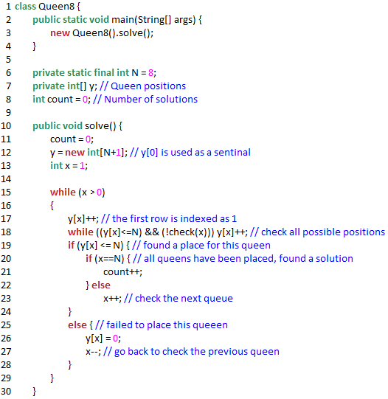
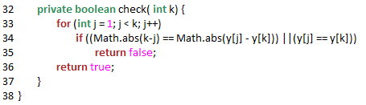

Slide 19
蒙特卡洛法求圆周率
蒙特卡洛法：用大量随机事件逼近某个复杂问题的解
R

Slide 20
蒙特卡洛法
蒙特卡洛法：用大量随机事件逼近某个复杂问题的解
例如：计算圆周率
  正方形面积:S=4*R*R
  圆面积：S’=Pi*R*R
  Pi = 4*S’/S
  向正方形内抛洒随机点
  计算落在圆形内的点所占的比例 r
  Pi = 4*r
R

Slide 21
蒙特卡洛法
蒙特卡洛法：用大量随机事件逼近某个复杂问题的解
例如：计算圆周率
  正方形面积:S=4*R*R
  圆面积：S’=Pi*R*R
  Pi = 4*S’/S
  向正方形内抛洒随机点
  计算落在圆形内的点所占的比例 r
  Pi = 4*r
R

Slide 22
蒙特卡洛法
蒙特卡洛法：用大量随机事件逼近某个复杂问题的解
例如：计算圆周率
  正方形面积:S=4*R*R
  圆面积：S’=Pi*R*R
  Pi = 4*S’/S
  向正方形内抛洒随机点
  计算落在圆形内的点所占的比例 r
  Pi = 4*r
R

Slide 23
import java.util.*;
public class ComputePi {
public static void main (String [] args) {
Random r = new Random();
long n = 0, i = 0;
for (i = 0; i < 1000000; i++) {
double x = r.nextDouble();
double y = r.nextDouble();
if (x*x+y*y < 1) {
n++;
}
}
System.out.printf(“Pi = %f\n”, 4.0*n/i);
}
}

